Slide 1

9 лекция. Гуманисттік терапия. К. Роджерстің клиентке бағытталған бағыты

Slide 2
Карл Роджерс
Карл Рэнсом Роджерс (1902-1987) - американдық психолог, гуманистік психологияның негізін қалаушылардың және жетекшілерінің бірі (Абрахам Маслоумен бірге). Роджерс «Мен-концепциясын» субъектінің қоршаған әлеуметтік ортамен өзара әрекеттесу процесінде қалыптасатын және оның (субъектінің) мінез-құлқын өзін-өзі реттеудің ажырамас механизмі болып табылатын тұлға құрылымының іргелі құрамдас бөлігі ретінде қарастырды. . Роджерс директивті емес психотерапияны құруға үлкен үлес қосты, ол оны «тұлғаға бағытталған психотерапия» деп атады. 1947 жылы Америка психологиялық қауымдастығының президенті.
Роджерс өзінің әдісін әмбебап деп санады, яғни клиенттердің алуан түрлерімен жұмыс істеуде – топтар үшін де (сыныптар, жұмыс топтары) үшін де, жеке жұмыс үшін де (мектеп оқушылары, ата-аналар), әртүрлі адамдар үшін қолданылатын және тиімді деп санады. Атап айтқанда, әдістұлға ішілік және тұлға аралық және топ аралық жанжалдарды шешуге қолданылады .Роджерстің Клиентке бағыталған терапиясы клиенттерге тап болатын практикалық мәселелердің кең ауқымын шешуге қабілетті: кәсіби проблемалар, некелік проблемалар, психосоматикалық бұзылулар және т.б.. Соңғы жылдары терапевтер жеке клиенттермен табысқа қол жеткізгенін байқады». Статистикаға қайта оралсақ, автор келтірген деректерді қосуға болады: «егер он жыл бұрын кеңесші директивті емес тәсілді қолданатын болса, орташа есеппен әрбір клиентпен 5-6 сауалнама жүргізсе (өте сирек 15), бүгінде осының арқасында клиентке бағытталған тәсіл, 15-20 сұхбат. Бұл, Роджерстің айтуынша, кеңесшінің шеберлігінің артуы арқасында болды.

Slide 3
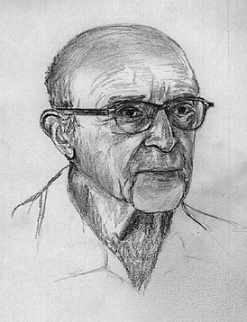
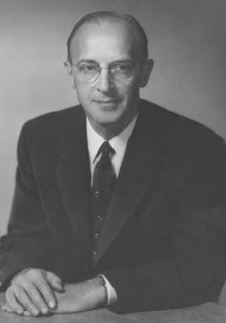

Slide 4
Клиентке бағытталған терапияның негізгі жағдайлары, принциптері және ондағы кеңес беру үрдісін ұйымдастыру
70 жылдан астам уақыт бұрын психолог Карл Роджерс сол кездегі басым мінез-құлық және психоаналитикалық теорияларға қарама-қайшы келетін психотерапияға жаңа көзқарасты енгізді. Бихевиоральды терапиядан айырмашылығы, Роджерстің көзқарасы сезім мен ойлауға негізделген әрекетке баса назар аудармайды және психоанализден айырмашылығы, бейсаналық тілектер мен шақырулармен айналыспайды. Алғашында ол өзінің әдісін директивті емес терапия деп атады, кейінірек – клиентке бағытталған және тұлғаға бағытталған терапия.
Роджерстің бағытын ұстанатын терапевттер сұрақ қоймайды, диагноз қоймайды немесе психологиялық тест сұрамайды, клиентті бағаламайды немесе мақтамайды немесе өз пікірін білдірмейді.
Клиенттерге терапевтік қарым-қатынасты өзінше пайдалана отырып, өз қарқынымен әңгімелер айтуға мүмкіндік беру ғана қалады. Терапевт бағыттарды көрсетпей немесе шешімдер ұсынбай рефлексиялық тыңдау үлгісін ұсынады. Роджерс емделетін адам пассивті емес, ал терапевт авторитет емес, агент екенін атап өтіп, қарым-қатынастарды тең дәрежеде орнату үшін пациенттен гөрі «клиент» терминін қолдануды кеңінен насихаттады.

Slide 5
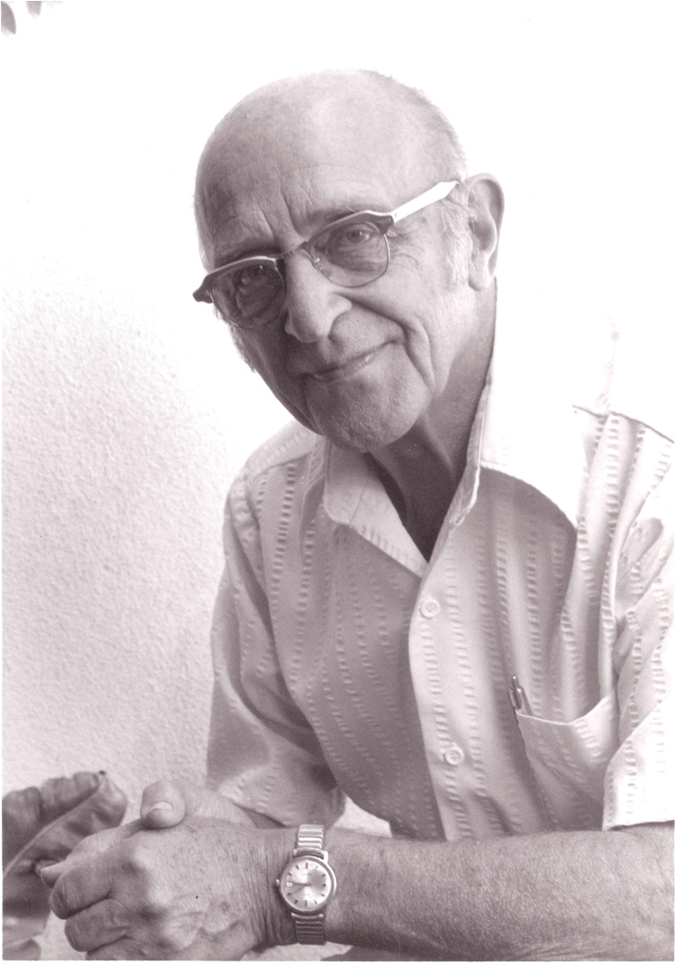
Мақсаттары мен міндеттері
Клиентке бағытталған терапевттер өз клиенттерінің көзқарасы бойынша әлемнің қалай көрінетінін түсінуге тырысады. Принцип - психологтан гөрі клиенттердің өздері туралы көбірек білуі. Оларға нұсқау немесе сарапшы даналығы қажет емес. Оның орнына клиницист клиенттер өздерінің ағымдағы ойлары мен сезімдерін түсінетініне және сотталмайтынына сенімділікпен жеткізе алатын ортаны құруы керек.

Slide 6
Терапиялық негізгі жағдайлар
Байланыс. Психологиялық байланыс деп оған қатысушы адамдар бір-біріне эмоционалды түрде әсер ететін қарқынды тәжірибелі қарым-қатынасты айтады.Клиент сәйкессіздік жағдайында, ал терапевт сәйкестік күйінде. Терапевт үшін өзінің ішкі тәжірибесін тани білу және оларды терапевтік қарым-қатынаста айқын түрде көрсете білу өте маңызды. Бұл оған рөл ойнауға немесе қасбет көрсетуге мүмкіндік бермейді. Сонымен қатар, егер клиент қазірдің өзінде сәйкес болса, онда терапия мағынасы болмайды.
Терапевт клиенттің жеке басын сөзсіз қабылдауды сезінеді. Шын мәнінде, бұл жерде терапевт клиентке бір кездері жоққа шығарылған нәрсені береді, ол өзінің ішкі мәнін табуға мүмкіндік бере отырып, оны манифестациялауға шақырады.
Түсіну. Түсіну - клиентке бағытталған терапияның мәні. Терапевт клиенттің тәжірибесіне үйренуі керек, оны түсінуі керек, содан кейін оның хабардарлығын арттыру үшін оны клиентке өзі жеткізуі керек.
Ақырында, Клиент терапевт тарапынан сөзсіз оң көзқарас пен эмпатикалық түсіністіктің ең аз деңгейінде кем дегенде қабылдай алады, өйткені негізгі терапиялық көзқарастар, егер клиент оларды солай қабылдамаса, ештеңеге әсер ете алмайды.
Өзін-өзі актуализациялау мотиві туралы парадигмасына сүйене отырып, Роджерс клиент өзін-өзі сауықтыра алады және өзін-өзі актуализациялау жолдарын таба алады, бұл үшін оған барлық қажетті жағдайларды беру керек деп сендірді. Бастапқыда ол мұндай үш шартты ғана атап, кейін алтыға қосады, бірақ біз оларды бес шартпен қорытындылаймыз.

Slide 7

Клиентке бағытталған терапияның негізгі принциптері
Гуманизм және өзін-өзі таныту
Конгруенция мен –түсінігі
Өзіндік тұжырымдамасын дамыту
Мазасыздық және қорғаныс механизмдері

Slide 8

Клиентке бағытталған терапия кезеңдері
Роджерс терапевтік күтімдегі келесі сипатты қадамдарды тізімдейді:
Кеңес беру үрдісін ұйымдастыру
Алдыңғы кезеңде айтылған нәрсені қабылдау келесі кезеңге өтуге мүмкіндік береді. Адам өз өмірінде орын алған мәселелерге жауапкершілікті сезіне бастайды.
Бесінші кезеңде сезімдер толығымен еркін түрде көрінеді, бірақ жиі таңдану, қорқыныш бар. Адам өзінің эмоцияларын дәлірек анықтайды.
Алтыншы кезең - ең драмалық. Клиент өзінің сезімін толығымен сезінеді. Мәселе ол үшін объект болудан қалады.Бұл кезеңде көмек сұраған адам психотерапевттің көмегінсіз өз бетінше алға жылжуды жалғастырады.
Бірінші кезеңде клиент өз ойын білдіруге құлықсыздық сезінеді. Қарым-қатынас тек жалпы тақырыптар бойынша жүзеге асады.
Екінші кезеңде сезімдер пайда болады, бірақ клиент өз өмірінде болып жатқан оқиғаларға жауапкершілікті алмайды. Өмірлік маңызды қайшылықтар танылмайды. Жеке мағыналардың дифференциациясы жоқ.Содан кейін әлсіреу, бірте-бірте өзін-өзі көрсету басталады.
Адам өткен тәжірибесін білдіреді - әдетте теріс.

Slide 9
К. Роджерстің клиентке бағытталған бағыты
Ағылшын психологы К.Роджерс “Клиентке бағытталған терапия” кітабында клиеттермен жұмыста қажетті принципиалды бағыттың негізін салды. Оның көзқарасы бойынша тұлға өзінің организміндегі туа біткен тенденцияларды өзінің даму үрдісінде басшылыққа ала отырып, шынайылықпен өзара әрекеттеседі.Адам туындаған мәселені шешу үшін және өз мінез құлқын қажетті тәсілмен бағыттауға арналған құзыреттілікке ие. Бірақ бұл қабілет адамның қарым –қатынас орнатуға мүмкіндігі бар әлеуметтік құндылықтар аймағында ғана дамиды. Клиентке бағытталған тұрғылардың негізгі ұғымдары: “Тәжірибе алаңы”, “Өздік”, “шынайы мен”, “идеалды Мен”.

Slide 10
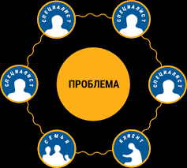
“Тәжірибе алаңы”- ішкі әлемнің қабылдаушы бөлігі.Ол шынайылық болып есептелетін территория картасы. Сонықтан да адам сыртқы орта жағдайларын өзінің ішкі әлемі арқылы, өзәнәі тәжірибе алаңңы арқылы өткізеді.
“Мен” К.Роджерс концепциясының негізгі ұғымы. Бұл құрамына, денелік, символикалық, рухани тәжірибелер енетін тұтастық.
Шынайы “мен”– адамның өзгелермен қарым-қатынас барысында олардың өзіне деген көзқарасының тәжірибесі негізінде қалыптасатын өзі жайлы пікірі.
Идеалды“мен”- адамның өз мақсаттары мен мүмкіндіктерін жүзеге асырған жағдайдағы өзін идеал ретінде елестетуі.

Slide 11
К.Роджерстің өз әрекетінің негізінде клиенттің тұлғасын қойды. Ол дәстүрлі психотехниканың “интерпретация”, “суггестия”, “үйрету” сияқты типтерінен бас тартып, оларды ең алдымен клиентке емес, психологтың өзіне бағытталған деп сипаттады.Роджерстің концепциясындағы коррекциялық жұмысқабағытталған “эмпатия”, “қамқорлық”, “конгруэнттілік”, “психологиялық климат” ұғымдарын қарастыруға болады.
Эмпатия– психологтың клиентке деген ерекше қарым-қатынасы. Бұл клиенттің ішкі әлемін қабылдау, жағымды жеке қарым- қатынас орнату.
Қамқорлық экзестенциализмнің дәстүрлі ұғымдарының бірі. Роджерстің концепциясында клиенттің нақты жағдайдағы ерекшелігін қабылдауды білдіреді.Конгруенттілік психологтің келесідей ерекщеліктерін көрсетеді.:
- айтылған ой мен сезімдердің сәйкестігі
- концепцияның инструменталдығы
- шеттетілмеу
- шынайылық

Slide 12

Психологиялық климатқа тән негізгі ұғымдардың бірі ретінде қолданылады. Ол психологтарға тұлғаның өсуіне жағдай жасайтын негізгі талап ретінде қарастырып, психологқа тән негізгі кәсіби қабілетпен сипаттады.
Түзетудің мақсаты: Клиенттің бойында өзін-өзі құрметтеу және әрекетті жүзеге асыру қабілетін қалыртастыру. Сонымен қатар өзінің жеке тәжірибесі мен уайымдарының тереңдігіне байланысты. Шынайы “менін” сәйкес қалыпқа келтіру. Ең алдымен зейін адамның проблемсына емес, оның “өздік” меніне шоғырланады. Сондықтан да психолог пен клиентттің арасында қарым-қатынас психологтың тікелей көмектесуіне емес, адамның өзі қабылдаған шешіміне байланысты проблеманың шешімін табуға негізделеді. К.Роджерс осындай атмосферны қалыптастырушы 4 негізгі талапты анықтады:

Slide 13
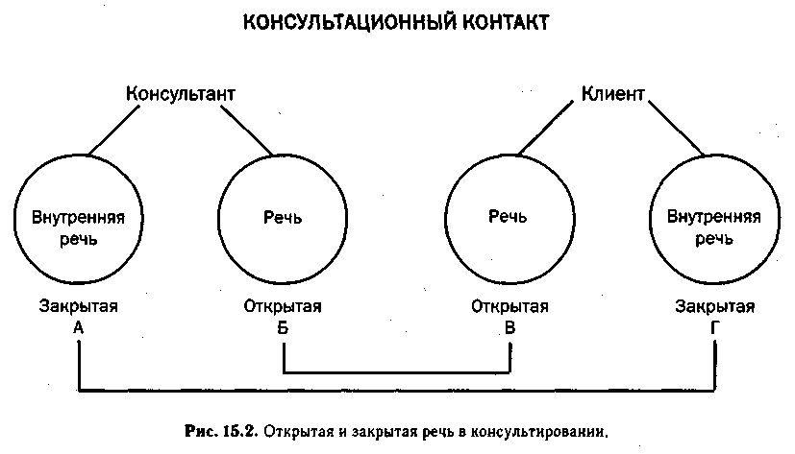
Ең алдымен психолог клиент тарапынан болатын сезімдерге қарамастан клиентпен жағымдаы қарым-қатына сақатуы тиіс Клиент психологқа сенімді болып, өзін оның алдында еркін ұстау үшін өажет болып табылады.
Элепатия- психолог клиентттің мәселесіне толықтай еніп, қоршаған әлемге клиент көзқарасымен қарауға тырысады.
Аутотивтілік. Бұнда психолог кәсіби маман маскасынан бас тартып, клиентпен ашық сөйлесуі тиіс.
Психолог клиентке проблемадан шығудың жолын бірден көрсетпеуі тиіс және оның айтқандарын интерпретациялауға асықпағаны жөн.

Slide 14
К.Роджерстің айтуынша адам өзі жайында шыайы ойлаудың нәтижесінде, өз проблемасының шешімін табуға қабілетті болады. Жоғарыда айтылған талаптар орындалған кезде психологтардың келесідей бағыттағы үрдістерін жүзеге асыру мүмкін болады:
- клиент бойынан байқалған сезімдер “менге” қатысты болып табылады және өте жақын болып орнығады.
- клиент көбінесе өз сезімдерінің обьектісін және қабылдауын анықтайды
- клиенттің ”мен” концепциясы бойынша бұрынғы кедергілерді ассимиляциялау мақсатымен қайта құрады.
- клиент өзіндік бағалаудың жағымды жағын түсінеді

Slide 15
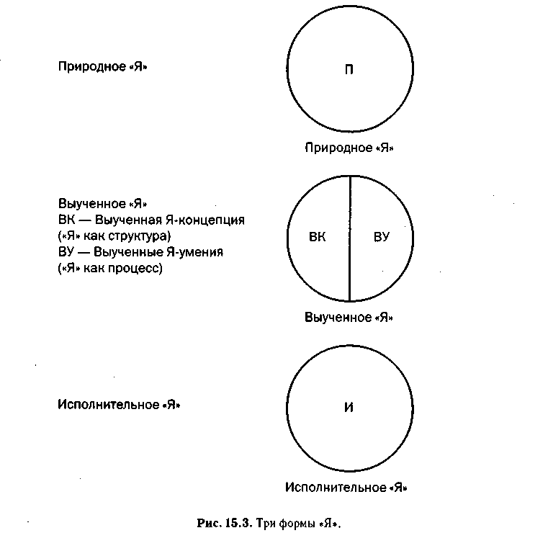
- клиентпен қарым –қатынастағы конгруэнттілік
- клиентке қатысты жағымды бағалау
- клиентті эмпатиялы қабылдау
Конгруэнтілік психологтың өзінің жеке тәжірибесін дұрыс бейнелеуді білдіреді.
Жағымды бағалаусыйластықты алипатиямен қабылдауды талап етеді.Өзге адамды жағымды бағалау үшін оның белгілі бір әрекеттері қандай сезімдер тудыратындығын тәуелсіз шешім қабылдау керек.Психлог клиенттің тұлғасын тұтастай бағалайды. Клиентке қойылатын талаптар және күтілетін нәтиже. Клиент қабылдауға келген кезде мүлдем қорғансыз, өзгелерден көмек күтетін, тұйық тұлға болуы мүмкін.Қарым қатынас орнатып, оның жағдайын өзгерту арқылы ол адам ашыла бастайды.

Slide 16

Техникалары: К.Роджерс өз жұмысында коррекцияның процестерінің 7 кезеңін бөліп көрсетеді:
Ішкі коммуникациялардың тұйықталуы немесе проблеманы шешуге деген ұмтылыстың болмауы.
Өзін-өзі көрсету кезеңі:Бұл клиенттің өз проблемасын еш кедергісіз көрсетіуі
Өзін-өзі ашу процесінің дамуы және клиенттің өзін барлығын қиындықтарымен қайшылықтарымен қабылдады.
Конгуренттіліктің,өзін-өзі қабылдаудың жәе жауапкершіліктің дамуы және еркін ішкі комуникациясының орнату.
Тұлғалық өзгерістер: қоршаған ортаға жән өзіне қажетті өзгерістер.Мұнда корекциялық жұмыс өз мақсатына жеткендіктен,психологтың көмегі қажет болмайды.
Роджерлік психотехникасының негізгі компоненті конгуренттілік орнату,вербализация, эмоцияны көрсету.

Slide 17

Кеңес беруші мен клиенттің өзара қатынасы: эмпатия, шынайылық, сенім
Психологиялық кеңес беру процесі екі негізгі міндетке бағытталған нақты қалыптасқан қатынастарды қамтиды: қауіпсіз және сенімді кеңес беру кеңістігін қалыптастыру және клиенттің жеке әлеуетін ашуға бағытталған кеңесші психологтың тікелей қызметін жүзеге асыру. Осылайша, кеңесші фигурасы клиенттің жеке ресурстарын жаңартуға ықпал ететін маңызды терапевтік құрал болып табылады. Психологиялық кеңес беру барысында клиент пен кеңесші арасында ерекше қатынастар қалыптасады. Бұл қатынастар клиент пен кеңесшінің жеке басын өзін-өзі ашу дәрежесін анықтайды.

Slide 18

Бұл қатынастар екі бағытта дамиды деп айтуға болады: сенім/сенімсіздік және түсіну/түсінбеушілік. Осы екі вектордың аясында қатынастардың келесі динамикасы байқалады.

Slide 19

Өнімді өзара әрекеттесу-мұндай қатынастар сенім мен түсініктің үйлесімінде, сондай-ақ ортақ мүдделердің сәйкестігінде дамиды.

Slide 20

Келіссөздерді жалғастыру-бұл бір-біріне деген сенім басым болатын қарым-қатынас түрі, бірақ әлі күнге дейін ортақ мүдделер туралы түсінік жоқ-кеңесші клиентке көмектесе ала ма, консультант клиентке ұнай ма, жоқ па белгісіз.

Slide 21

Байланыс орнату-бұл түсіністік пен сенім жеткіліксіз болатын қарым-қатынас түрі: клиент барлық қажетті талаптар мен ережелерді түсінеді, бірақ әлі күнге дейін өзін-өзі ашу үшін өзара сенім саласы жоқ. Әдетте, бұл түр алғашқы 2-3 орнату сессияларына тән, оның аясында кеңесші мен клиент бір-біріне тартылып, ортақ нүктелерде болады.

Slide 22

Эмпатия
Эмпатия-көптеген авторлардың пікірінше, психолог-кеңесші болуы керек негізгі тұлғааралық қасиет. Бұл сападағы ең бастысы-адамның психологиялық тұрғыдан басқаны сезінуге және түсінуге, әлемге Өз көзімен қарауға, әлемді қабылдауын, өз көзқарасын ұмытып кетуге дайындығы, қалауы және қабілеті. Психолог-консультант бұл сапаны кеңес беру процесінде көрсетеді және оның арқасында Клиентті жақсырақ және тереңірек түсінуге, оған көмектесуде тиімдірек болады

Slide 23

Ашықтық
Жеке қасиет ретінде ашықтық бірнеше түрлі көріністерге ие. Біріншіден, бұл психолог-кеңесшінің клиент үшін жеке тұлға ретінде ашық болуға дайындығы (дегенмен, кеңесші мен клиенттің рөлдері бір-бірімен өзгеріп, клиент кеңесшінің проблемалары туралы біліп, оған жанашырлық таныта бастайды). Рөлдерді ауыстыру, әдетте, кеңесші психолог клиентке өз проблемалары туралы айта бастағанда, кеңес берушіге көмектесуге деген ықыласты тудырады.

Slide 24

Ашықтық шарасы клиенттің сезімімен анықталуы керек: егер ол кеңесші психологты ашық адам деп санаса және оның алдында ашудан қорықпаса, онда кеңесші клиентке ашық.Екіншіден, ашықтық-бұл психолог-кеңесшінің клиентпен жеке қарым-қатынаста болуға деген ұмтылысы, әрине, өзінің қадір-қасиетін ғана емес, сонымен қатар кемшіліктерін де көрсетеді.

Slide 25

Ашық адам бола отырып, психолог-консультант клиентке өзінің кемшіліктерін оны ұрып-соғу немесе таң қалдыру үшін емес, оның жанашырлығы үшін емес, консультант қарапайым тірі адам екенін көрсету үшін көрсетеді, ол барлық адамдар сияқты кемшіліктері бар және кеңес беру процесінде өзіне тән емес ойнауға тырыспайды өмірдің рөлі.
Үшіншіден, ашықтық консультанттың клиентке онымен кез-келген мәселелерді талқылауға дайын екендігін көрсетеді. Эмпатия ашықтықпен бірге жүреді, біреуі іс жүзінде онсыз өмір сүре алмайды.

Slide 26

Сенім
Клиентке деген сенім – гуманистік бағдарланған психологиялық кеңес берудің ең бастысы. Кеңесшінің клиентке деген сенімі, егер клиент оны түсінуге және онымен бірге оны шешудің жолын табуға көмектессе, клиент өз проблемасын толығымен өз бетінше шеше алады деген сенімді білдіреді. Сондай-ақ, сенім дегеніміз-кеңесші психологтың клиенттің пікірін бөлісуге және оны қабылдаудан бас тартуға дайын екендігін білдіреді, егер клиент дұрыс болса.

Slide 27
Клиентке бағытталған бағыттың негізгі принциптері
К.Роджерс теориясының негізгі ғылыми постулаттары кеңінен танымал: адамның бастапқы, конструктивті және творчестволық бастамасына сену; тұлғааралық қарым-қатынас процестерінде тұлғаның конструктивті тұлғалық әлеуетін өзектендіру құралдарының әлеуметтік және тұлғалық сипатына сенімділік; тұлғааралық қарым-қатынастың үш «қажетті және жеткілікті шарттары» тұжырымдамасы, тұлғаның дамуын жеңілдететін және конструктивті тұлғалық өзгерістерді қамтамасыз ететін («басқа адамды сөзсіз оң қабылдау», «белсенді эмпатикалық тыңдау», «қарым-қатынаста өзін-өзі конгруентті көрсету»); көрсетілген әлеуметтік және жеке жағдайларда пайда болатын топтық процестің ағымының тұрақты кезеңдері және оның бірдей жүйелі терапиялық нәтижелері туралы түсінік.
Бұл постулаттардың немесе қағидалардың сипатты белгісі олардың нақты ғылыми статусы болып табылады. К.Роджерстің идеялар жүйесінде бұл постулаттардың барлығы бір мезгілде таза теориялық ережелер ретінде де, жеткілікті нақты ғылыми фактілер ретінде де бар. Олардың эмпирикалық түрде қайталанатын фактілер мәртебесі қазір даусыз. Әрқашан және барлық жерде К.Роджерс анықтаған және мұқият талдаған қарым-қатынас шарттарын ескере отырып, қарым-қатынасқа қатысушыларда белгілі бір тұлғалық өзгерістерге әкелетін ерекше тұлғааралық (топтық) процесс байқалады.

Slide 28

Клиентке бағытталған тәсілдің маңызды ерекшелігі адамға толық сенімділік , ал Батыс өркениеті тұтастай алғанда және оның көптеген әлеуметтік институттары (менеджмент, өндіріс, білім беру, денсаулық сақтау, отбасы, дін) адамға бірдей сенімсіздікпен сипатталады. Дәстүрлі түрде адамның өзі табиғаты бойынша бақыланбайтын, жалқау, ізденімпаз, ауру, өзімшіл, азғын және күнәкар, үнемі сыртқы қамқорлық пен бақылауда болуы керек адам ретінде қарастырылады.

Slide 29

Клиентке бағытталған тәсіл адамды мүлде басқаша қарастырады, әрбір адамда болатын актуализациялық тенденцияны – өсу, даму, оның әлеуетін толық жүзеге асыру тенденциясын қарастырады. Осылайша, бұл көзқарас адамның неғұрлым толық дамуға бағытталған сындарлы және бағытталған қозғалысына сенеді және бұл қозғалысты босатуға ұмтылады.
Клиентке бағытталған тәсілдің негізгі ережелері, біріншіден, адамның ішкі болмысы жағымды, конструктивті және әлеуметтік болса, екіншіден, бұл табиғат адамда әр уақытта ашылып, көріне бастайды, оның басқа адаммен (немесе басқа адамдармен) қарым-қатынасында сөзсіз оң қабылдау, эмпатикалық түсіну және конгруентті өзін-өзі көрсету болады.

Slide 30
К.Роджерстің өзі соңғы жарияланымдарының бірінде тұлғаға бағытталған көзқарастың негізгі ережелерін осылай тұжырымдайды:
«Бұл тәсілдің орталық гипотезасын қысқаша былайша тұжырымдауға болады: адамның өз бойында өзін-өзі танудың, өзіндік тұжырымдамасын, мақсатты мінез-құлқын өзгертудің орасан зор ресурстары бар және осы ресурстарға қол жеткізу психологиялық жағдайды жеңілдетудің белгілі бір климаты болған жағдайда ғана мүмкін болады.
Мұндай өсу мен даму климатын тудыратын үш шарт бар - бұл терапевт пен клиент, ата-ана мен бала, көшбасшы мен топ, мұғалім мен оқушы, жетекші және бағынышты арасындағы қарым-қатынас болсын. Шындығында, бұл шарттар адамның дамуы мақсат болатын кез келген жағдайда қолданылады.
Бірінші элемент – шынайылық немесе конгруэнттілік. Терапевт клиентке қатысты қаншалықты көп болса, оның кәсіби немесе жеке қасиеті оны клиенттен аз қоршайды, соғұрлым клиент өзгеріп, конструктивті түрде алға жылжиды. Шынайылық терапевттің осы сәтте болып жатқан сезімдер мен көзқарастарды ашық сезінуін білдіреді. Соматикалық деңгейде бастан өткерген, санада ұсынылған және клиентке айтылған нәрсенің арасында сәйкестік бар.

Slide 31

Өзгерістерге қолайлы климат құрудың екінші маңызды сатысы - бұл қабылдау, қамқорлық немесе тану - сөзсіз оң қабылдау. Терапевт клиенттің кім екеніне қарамастан, позитивті, қолдаудышы көзқарасты сезінсе, терапевтік прогрестің немесе өзгерістің ықтималдығы жоғары болады. Терапевттің қабылдауы клиентке оның кез келген жақын тәжірибесінде – ұялу, реніш, қорқыныш, ашу, батылдық, сүйіспеншілік немесе мақтаныш сезімінде болуға мүмкіндік беруді қамтиды. Бұл риясыз алаңдаушылық. Терапевт клиентті шартты түрде емес, тұтастай таныған кезде, прогрестің ықтималдығы жоғары болады.
Қарым-қатынастың үшінші жеңілдететін аспектісі - эмпатикалық түсіну. Бұл терапевт клиенттің бастан кешірген сезімдерін, жеке мағыналарын дәл қабылдайтынын және осы қабылданған түсінігін клиентке жеткізетінін білдіреді. Ең дұрысы, терапевт басқа адамның ішкі әлеміне терең енетіні сонша, ол өзі білетін мағыналарды ғана емес, тіпті сана деңгейінен сәл төмен жатқан мәселелерді да түсіндіре алады. Тыңдаудың бұл ерекше, белсенді түрі - мен білетін өзгерістерге әкелетін ең күшті әсерлердің бірі ».

Slide 32
К.Роджерс клиентке бағытталған көзқарас теориялық психологиялық доктрина және практикалық психотерапевтік әдіс емес, адамдардың өмір сүру тәсілі екенін қайталаудан жалықпады. Бұл болмыс тәсілі өз субъектілерінің мінез-құлқында, санасында және тұлғасында өз көрінісін табады. Бұл болмыстың тәсілі адамның дамуына, адамдар мен олардың қарым-қатынасындағы оң және сындарлы өзгерістерге қолайлы психологиялық климатты жасайды.
К.Роджерс құндылықтар, ерік бостандығы, адам тұлғасының идеалы туралы психология ғылымының түбегейлі мәселелерін қарастыра отырып, өзінің жалпы теориялық ұстанымдарын тұжырымдайды.
«Құндылық» түсінігіне анықтама бергенде К.Роджерс К.Моррис ұсынған нақты объектілерді таңдауда көрінетін тиімді құндылықтар мен символдық объектілерді таңдауда көрінетін белгілі құндылықтар арасындағы айырмашылықты пайдаланады. Нәрестенің мінез-құлқын қарастыра отырып, К.Роджерс оның тиімді мәндері тұрақты жүйені құрмайды, бірақ дәл сол объектілер тікелей қарама-қарсы мән мәртебесін ала алатын процесс екенін көрсетеді.

Slide 33
Құндылықтар мәселесін талдау К.Роджерсті төрт болжамға әкеледі:
-- адамға оның өмірінің бір бөлігі ретінде тән құндылық процесі организмдік негізге ие, адамның қандай да бір бөлігі емес, интегралды Мен (дене барлық саналы және бейсаналық процестердің бірлігі ретіндегі) даналығына сенуіне негізделген. оның (сана, интеллект және т.б.);
-- бұл процестің тиімділігі адамның өзінің ішкі тәжірибесіне ашықтығына пропорционалды;
- адамдардың ішкі тәжірибесіне ашықтығы неғұрлым көп болса, соғұрлым олардың құндылықтарының ортақтығы артады;
- адамдарға ортақ құндылықтар гуманистік және сындарлы сипатта, олар адам мен қоғамның жетілдірілуімен, адамның түр ретінде өмір сүруімен және одан әрі эволюциясымен байланысты.

Slide 34
Клиентке бағытталған бағыттың техникалары мен тәсілдері
1. Терапиялық сұхбат әдісі жеке психотерапияда қолданылады. Әңгімелесу тақырыбын клиент өзі таңдайды, терапевт оны әңгіменің басына итермелей алады («Мен бұл сізге қиын екенін сеземін»). Терапевт клиентпен жұмыс істеуге, түсінушілікке, қолдау көрсетуге дайындығын көрсетеді. Терапевт проблеманы емес, клиенттің ішкі әлемін, оның тәжірибесін «осында және қазір» сүйемелдейді. Терапевт клиент үшін мәселені тұжырымдаудан аулақ болады, оны мәселенің мәніне жеткізуді жөн көреді, клиенттің тәжірибесіне тосқауыл қоймау үшін мәселені түсіндіруге арналған сұрақтардан аулақ болады. Клиентке сұрақтар қойылады, олар тәжірибені тереңдетуге көмектеседі. Терапевт тарапынан диагноздар, нұсқалар, интерпретациялар алынып тасталады. Қатысу және рефлексиялық тыңдау әдістері («айна», қайталау) қолданылады, метафоралар, жалпылаулар рұқсат етіледі. Терапиялық байланыс клиент басқаратын және терапевт оны сүйемелдейтін жұптардың биіне ұқсайды.

Slide 35

2. «Айна» техникасы клиенттің сөздерін, тәжірибесін бейнелеуді қамтиды.
3. Метафоралар әдістемесі бір реттік емдік элемент ретінде және терапияның бүкіл процесін сүйемелдейтін тұрақты бейне ретінде қолданылуы мүмкін. Егер метафора клиенттің тәжірибесіне сәйкес келсе, оның өз санасының символдық қабатына енуіне, клиенттің өзі шешім қабылдауына сыртқы шектеулер қоятын дүниенің объективтік сенімділігінен алшақтауға мүмкіндік береді. Мысалы,артық салмағы бар әйелге қатысты ертегідегі ханзаданың өсіп, қалыңдап, жарықты жабатын сүйікті ағашына деген қатынасының метафорасын қолдануға болады (бұл суретте клиент кінәдан құтылып, байсалды пайымдай алады).

Slide 36
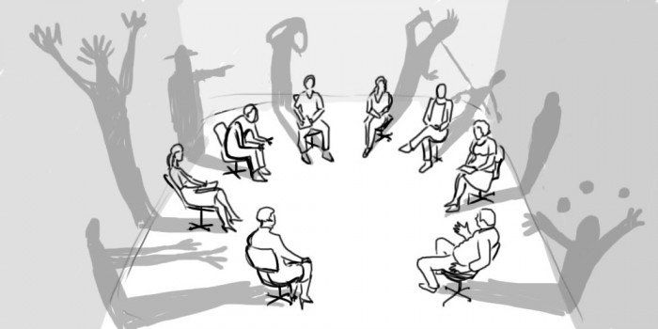
4. Эмпатикалық жауаптар әдістемесі терапевттің дүниені вербализациялауын және клиенттің өзін-өзі қабылдауын қамтиды.
Топтық психотерапия (кездесу топтары) қатысушылардың өзін-өзі ашуына, жеке маңызды ойлар мен сезімдердің рефлексиясына және зерттелуіне, қатысушыларды өздерінің резервтері мен шешім қабылдау қабілеттерін жүзеге асыруға ынталандырады, басқалардың сезімдеріне назар аударады. Топ сенімді қарым-қатынас орнатуы, жанжалдарды зерттеуі, жанашырлық пен қолдау көрсетуі керек.

Slide 37
Пайдаланылған әдебиеттер тізімі:
С.Л.Соловьева-Психологическое консультирование.Справочник практического психолога.
Карл Роджерс- Клиентоцентрированная терапия

Slide 38
Назарларыңызға рахмет!

